Slide 1
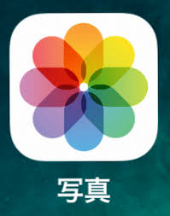
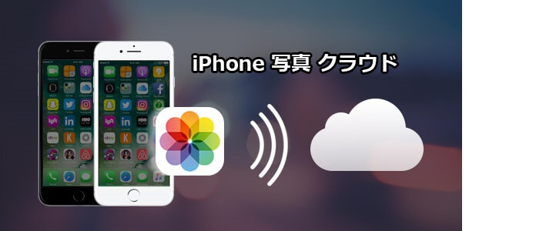
ワンポイント レッスン
し
写真を整理する
設定で同期を選択すると自動的にアップされる
①
②
③
④
iphone
android
スマホに保存
クラウドにアップ
満杯！

Slide 2
ワンポイント レッスン
①
②
③
④
iphone
android
クラウドにアップ
満杯！
スマホに保存
選択
①有料コースにアップグレード → 保存数を増やす
②無料範囲に収める → 不要写真を削除（ゴミ箱へ）
③別メディアに保存 → PC、USBに保存（クラウド側は削除）

Slide 3
ワンポイント レッスン
１．まず写真をパソコンにダウンロードする。
２．次にクラウドの写真を削除

Slide 4
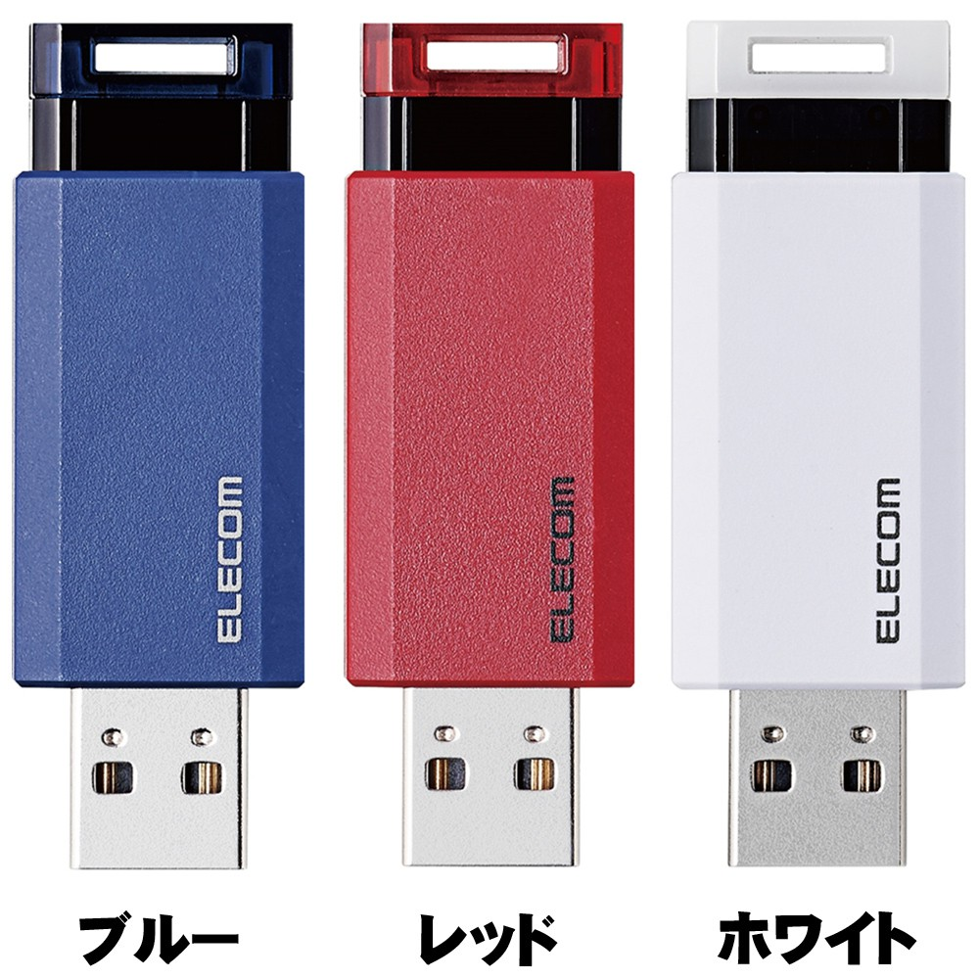
ワンポイント レッスン
①
②
③
iphone
android
クラウドにアップ
スマホに保存
④
写真を選択して、ダウンロードを押す
USBメモリへ
クラウドからダウンロード

Slide 5
ワンポイント レッスン
１．まず写真をパソコンにダウンロードする。
２．次にクラウドの写真を削除

Slide 6
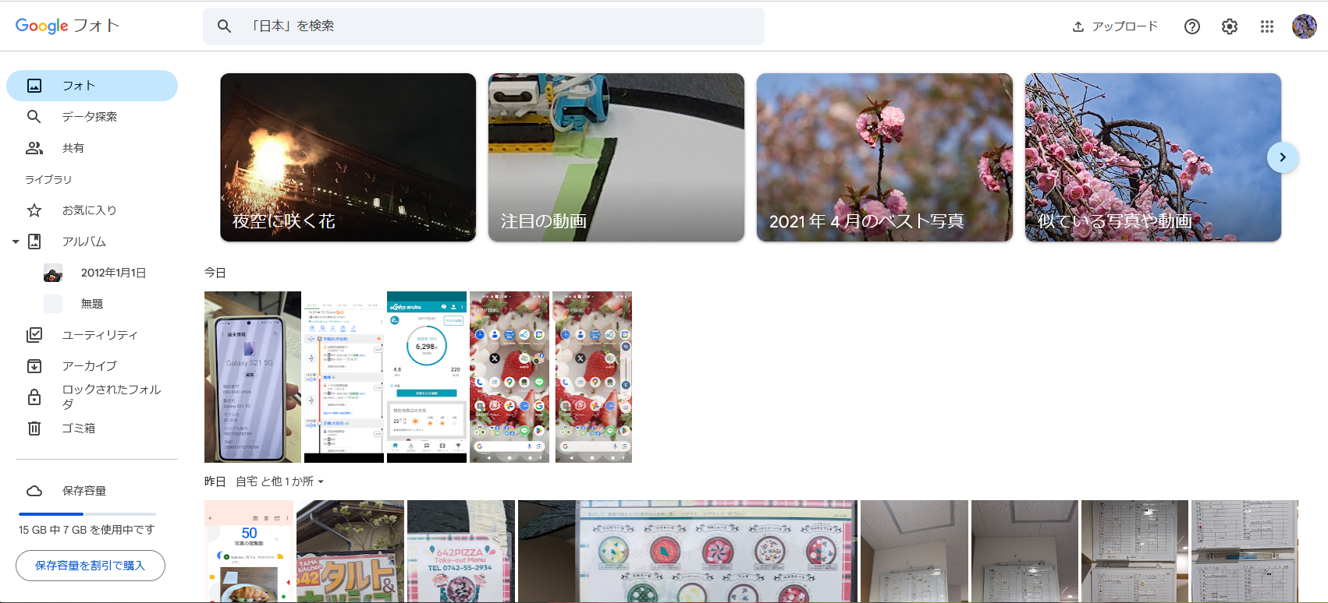
ワンポイント レッスン
①有料コースにアップグレード → 保存数を増やす
②無料範囲に収める → 不要写真を削除（ゴミ箱へ）
③別メディアに保存 → PC、USBに保存（クラウド側は削除）
①
②
③
iphone
android
スマホに保存
クラウドにアップ
GooglePhotpの場合

Slide 7
ワンポイント レッスン
スマホと同じIDでログイン
これを削除したい

Slide 8
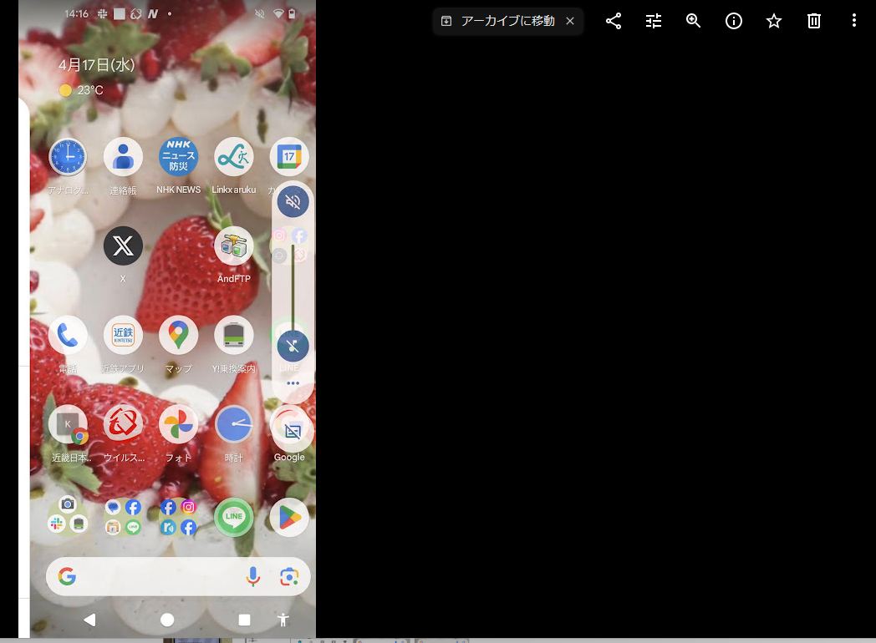
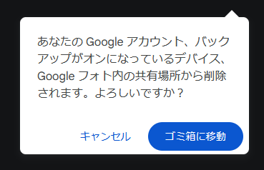
ワンポイント レッスン
ゴミ箱をクリック
これを削除したい

Slide 9
ワンポイント レッスン

Slide 10
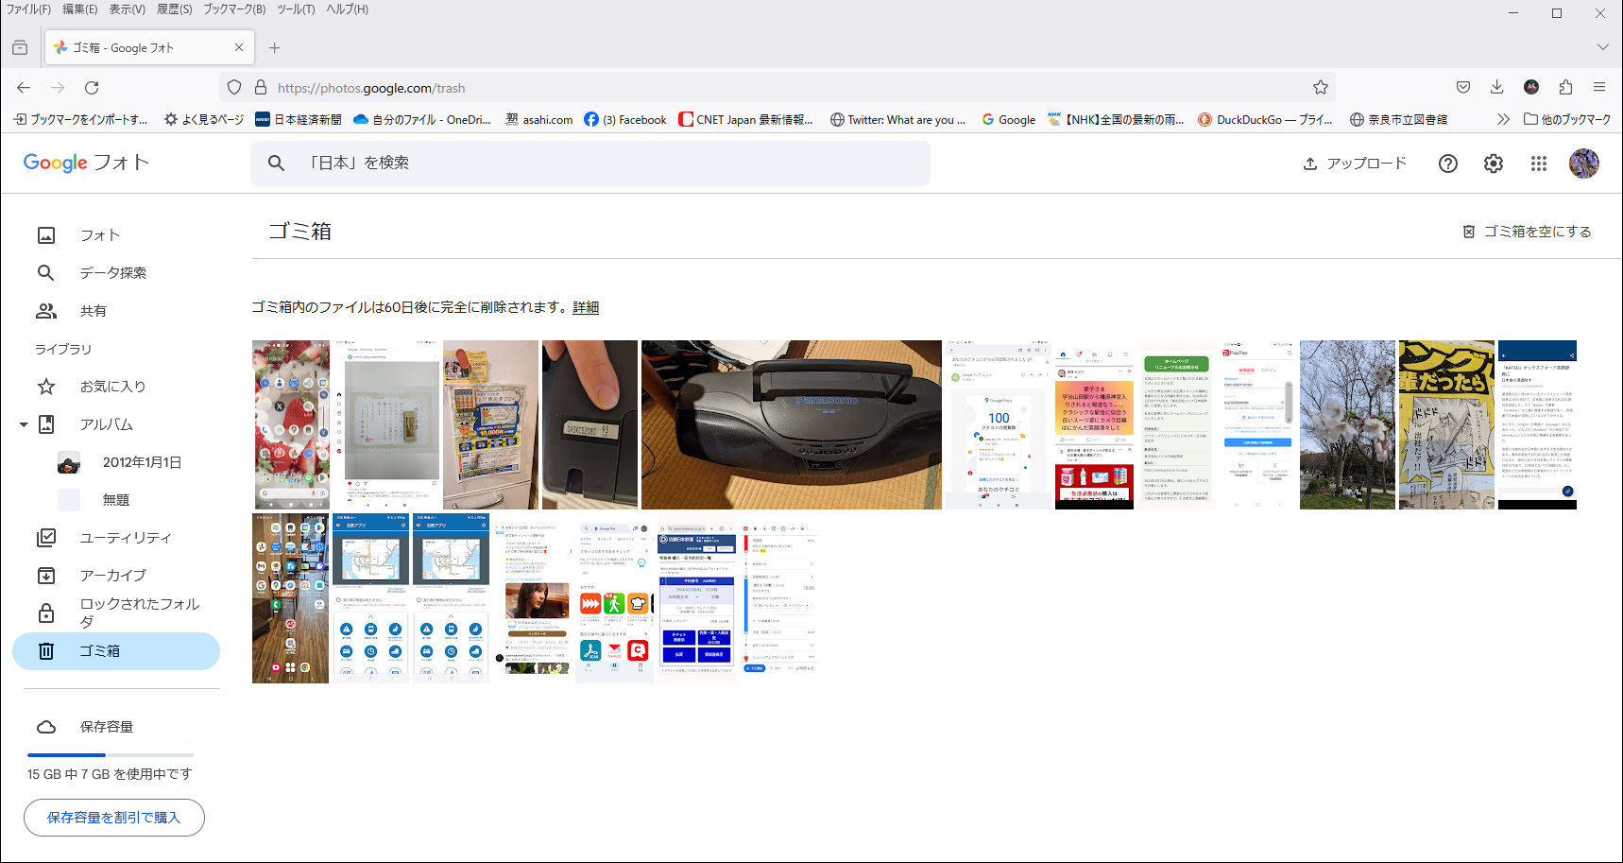
ワンポイント レッスン
ゴミ箱内のファイルは60日後に完全に削除されます

Slide 11
ワンポイント レッスン
①有料コースにアップグレード → 保存数を増やす
②無料範囲に収める → 不要写真を削除（ゴミ箱へ）
③別メディアに保存 → PC、USBに保存（クラウド側は削除）
①
②
③
iphone
android
スマホに保存
クラウドにアップ
icloudの場合

